Slide 1
Тема урока :
Решение уравнений.
Устный счет.

Slide 2
1
2
.
0
4
.
1
9
6
1
Впервые человек полетел в космос.
I – 7,2 – 1,8 I
4 ² – 10
0,25 * 4
16 3
3 * 4
I 9,4 – 10,4 I
- 6 + 8
- А + а
5 ½ : ¹¹/₂

Slide 3
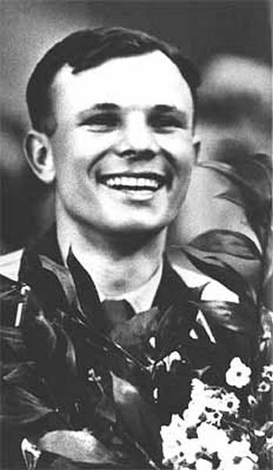
Юрий
Гагарин

Slide 4
год
19
49
1) 3 в – 24 = 33. 2) ^{У} / ₇ – 10 = –3.
110
-
470
км
0,9 – 0,01 а = –0,2.
⁴⁷/_{с} + 0,9 = 1.

Slide 5
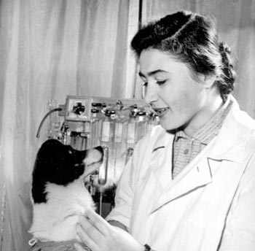

Slide 6
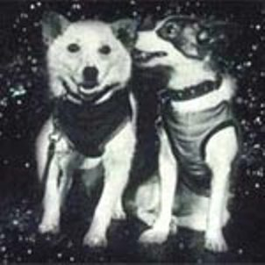
22
07
19
51
5,7 – ³/₁₁ м = –0,3.
Х : ¹/₃ = ³/₅ : ²/₇.
7) ²/₉ а– 4 = 7 ¹/₃.
5
2
8) (х – 5) (х – 2) = 0.

Slide 7
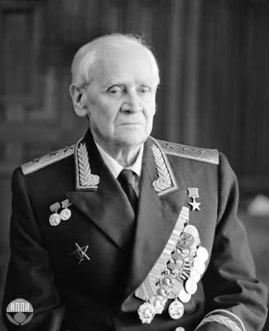

Slide 8
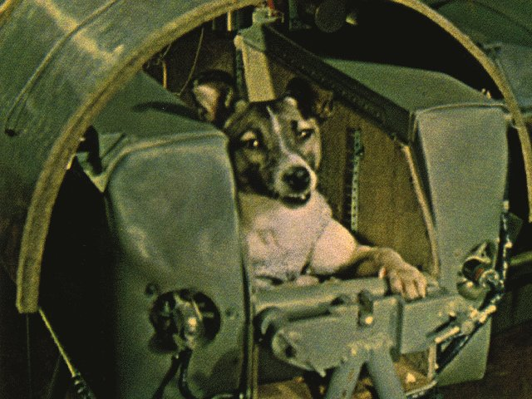
3
11
19
57
(2/3 х – 2) (х – 57) = 0.
10) 0,2 х * 4 = 8,8.

Slide 9
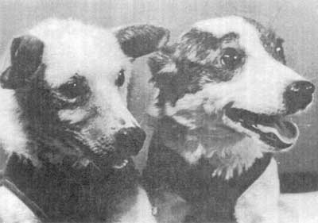
28
07
19
60
0,4 х + 0,3 х – 0,77 х = 1,96.
5 к – 17 = 3 к – 3.
13) 3а + 5 = 8а – 295.

Slide 10
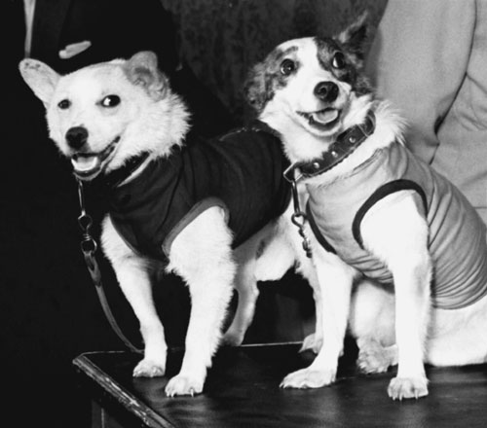
19
08
19
60
14) I Р – 5,5 I = 13,5.

Slide 11
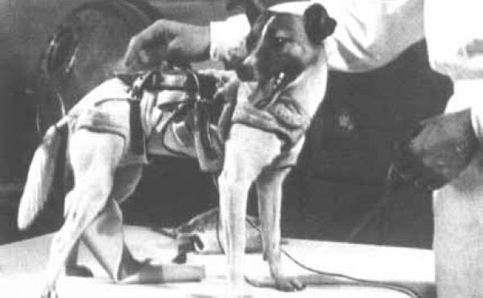
25
03
19
61
4 С + 12 = 3 С + 37.
3 Х + 3,6 = 1,2 – 5 Х.

Slide 12
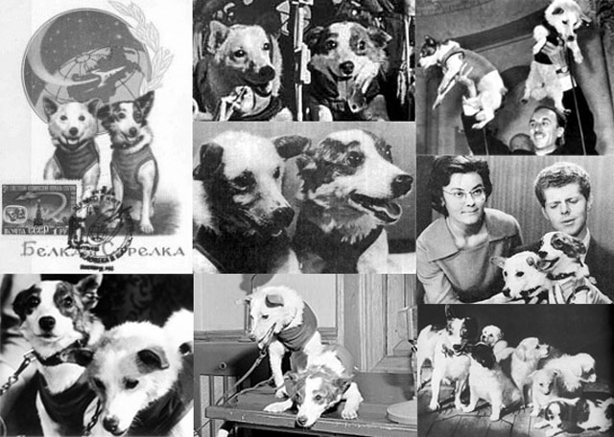

Slide 13
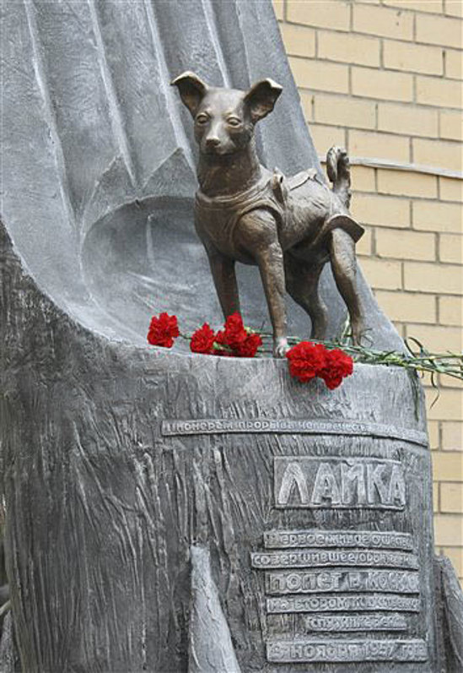

Slide 14
